Slide 1





AES-XTS
SYMMETRIC ENCRYPTION
by vansy.le

Slide 2

Table of content
1
2
3
3
Overview
Giới thiệu về thuật toán AES, chế độ XTS
AES
Chi tiết về AES, cách thức hoạt động.
XTS
Các chế độ hoạt động, ưu nhược điểm và cách hoạt động của XTS.
Implementation
Triển khai AES XTS với ngôn ngữ C++

Slide 3

AES-XTS
AES
(Advanced Encryption Standard)
AES là một mã khối, mã hóa đối xứng.
XTS (XEX Tweakable Block Cipher with Ciphertext Stealing)
1 chế độ của aes, thường được ứng dụng trên việc mã hóa ổ đĩa.

Slide 4

Background of AES?
Official
Origins
The Advanced Encryption Standard (AES) is a specification for the encryption of electronic data established by the U.S. National Institute of Standards and Technology (NIST) in 2001.
In 1997, NIST held an international competition to find a new encryption standard to replace DES, which had become obsolete in the face of advances in technology and cryptographic attacks.
Notes:
Tiêu chuẩn mã hóa nâng cao (AES), còn được gọi theo tên gốc là Rijndael (phát âm tiếng Hà Lan: [ˈrɛindaːl]),[5] là một thông số kỹ thuật để mã hóa dữ liệu điện tử do Viện Tiêu chuẩn và Công nghệ Quốc gia Hoa Kỳ (NIST) thiết lập vào năm 2001.
Năm 1997, Viện Tiêu chuẩn và Công nghệ Hoa Kỳ (NIST) tổ chức cuộc thi quốc tế để tìm một tiêu chuẩn mã hóa mới thay thế cho DES (Data Encryption Standard), vốn đã trở nên lỗi thời trước các tiến bộ trong công nghệ và tấn công mật mã.

Slide 5
AES
Hầu hết các phép toán trong thuật toán AES đều thực hiện trong một trường hữu hạn của các byte. Mỗi khối dữ liệu đầu vào 128bit được chia thành 16byte, có thể xếp thành 4 cột, mỗi cột 4 phần tử hay một ma trận 4x4 của các byte, nó gọi là ma trận trạng thái.
Tùy thuộc vào độ dài của khóa khi sử dụng 128bit, 192bit hay 256bit mà thuật toán được thực hiện với số lần lặp khác nhau:
10 rounds cho 128-bit keys.
12 rounds cho 192-bit keys.
14 rounds cho 256-bit keys.
⌂

Slide 6
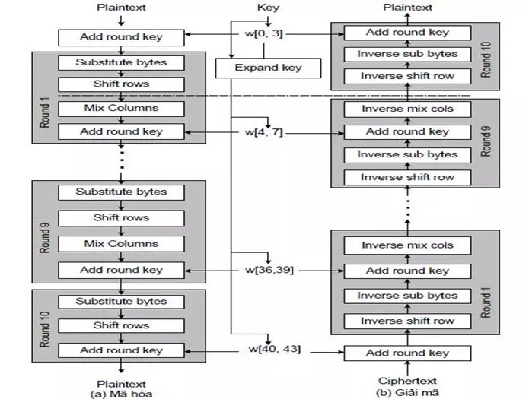
AES

Slide 7
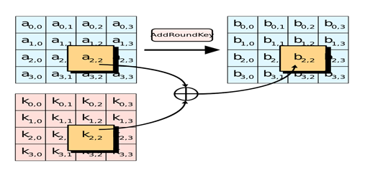
AddRoundKey
Hoạt động: Thực hiện phép toán XOR từng byte giữa ma trận trạng thái và các byte tương ứng của ma trận khóa vòng.

Slide 8
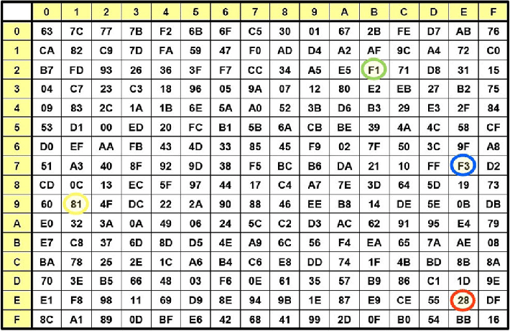
SubBytes
Phép SubBytes thay thế mỗi byte trong state bằng 1 byte trong bảng S-box.
• Ví dụ:
Byte {2B} được thay thế thành {F1} (giá trị tại hàng 2, cột B của bảng S-box)
→SubByte({2B}) = {F1}
→SubByte({91}) = {81}

Slide 9
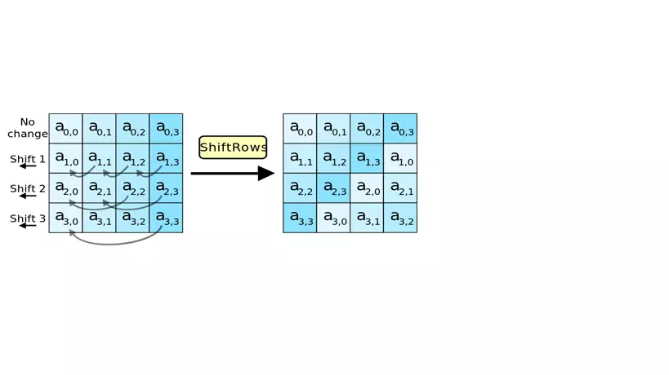
ShiftRows
Hàng 0: Giữ nguyên.
Hàng 1: Dịch vòng trái 1 byte.
Hàng 2: Dịch vòng trái 2 bytes.
Hàng 3: Dịch vòng trái 3 bytes.

Slide 10
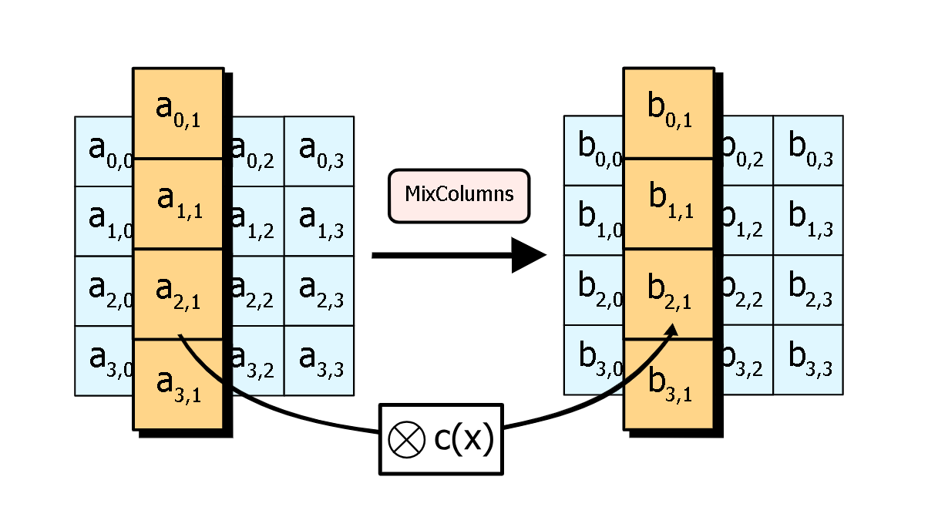
MixColumns
Nhân ma trận trong GF(2^8)
GF(2^8)

Slide 11
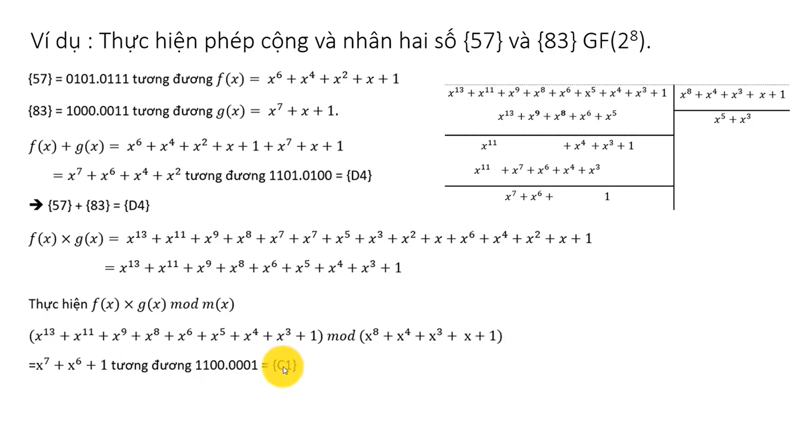
AES
⌂

Slide 12

Modes of Operation
ECB
Mỗi khối mã hóa độc lập. Dữ liệu giống nhau sẽ tạo ra kết quả mã hóa giống nhau.
01
02
CBC
Kết hợp khối hiện tại với khối trước, giảm lộ mẫu. Nhưng ko mã hóa song song
03
CFB
Biến khối thành dòng (stream). Nhạy cảm với lỗi trong một khối, có thể lan truyền.
CTR
Mã hóa song song, Không lan truyền lỗi. Nếu counter bị lặp, dễ bị tấn công.
04
05
GCM
Đảm bảo tính toàn vẹn và tính bảo mật

Slide 13
Positive of XTS
Mã hóa độc lập
Mã hóa từng khối một cách độc lập, sử dụng một giá trị "tweak" duy nhất cho từng khối để tránh trùng lặp
01
Chống tấn công sao chép và chỉnh sửa
XTS sử dụng "tweak" dựa trên chỉ số khối để đảm bảo rằng mã hóa phụ thuộc vào vị trí của dữ liệu trên đĩa.
02
Hỗ trợ kích thước
Với tính năng Ciphertext Stealing, XTS mã hóa dữ liệu có kích thước không chia hết cho kích thước khối AES (128 bit)
03

Slide 14
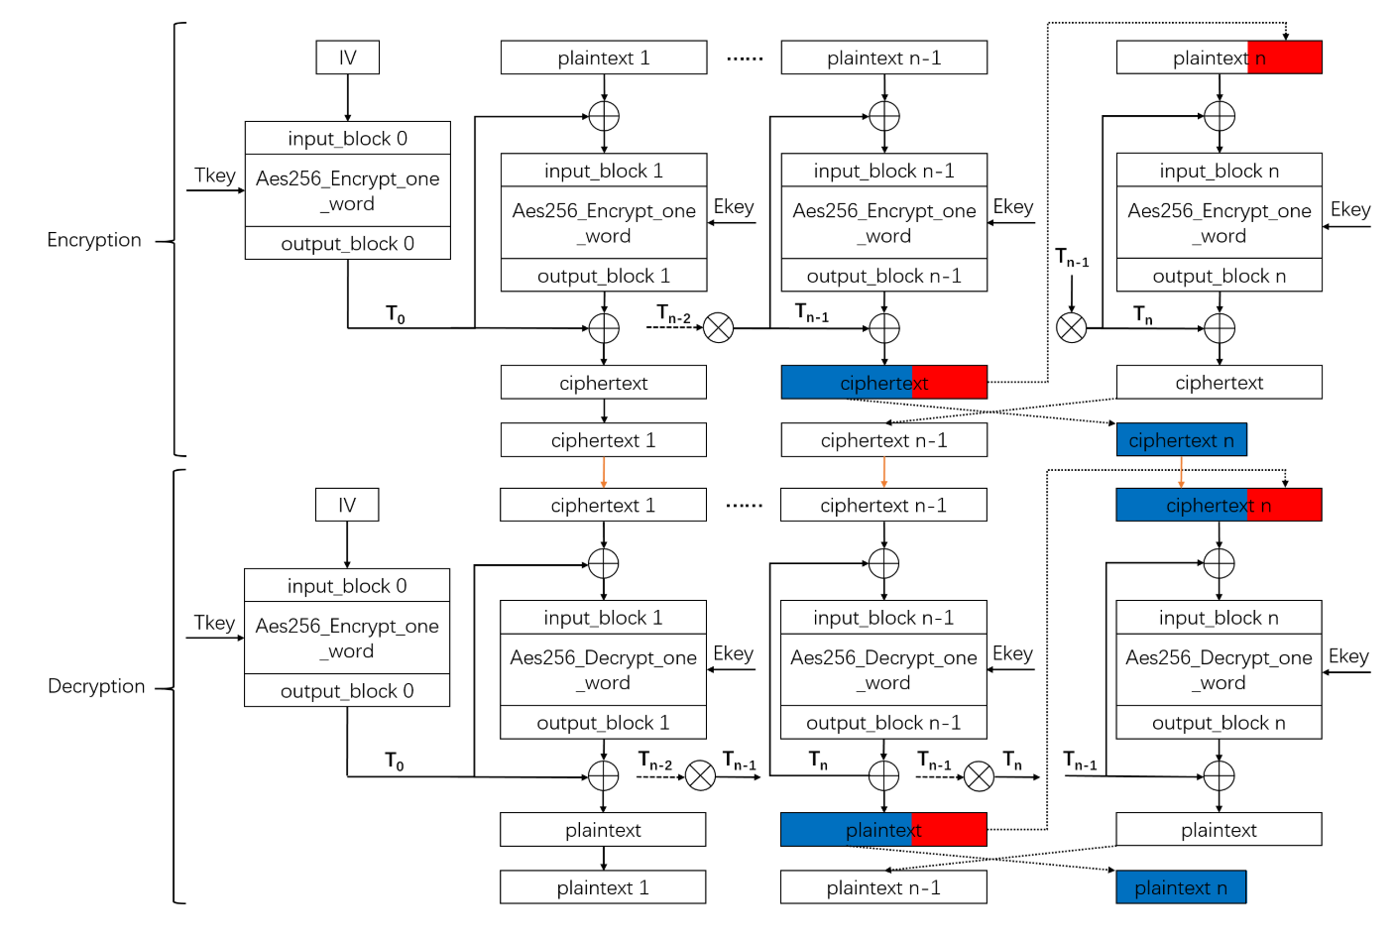
XTS working mode

Slide 15

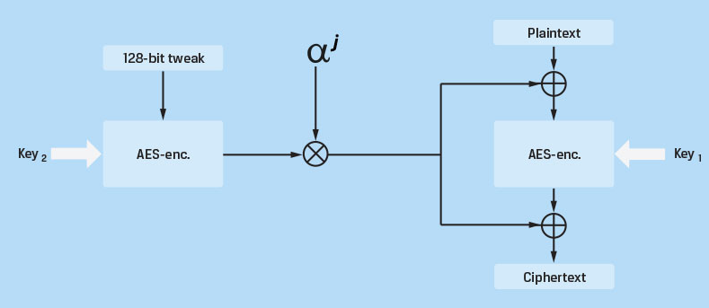


XTS
⌂

Slide 16

Implementation
Language
C plus plus
IDE
Visual studio code

Slide 17
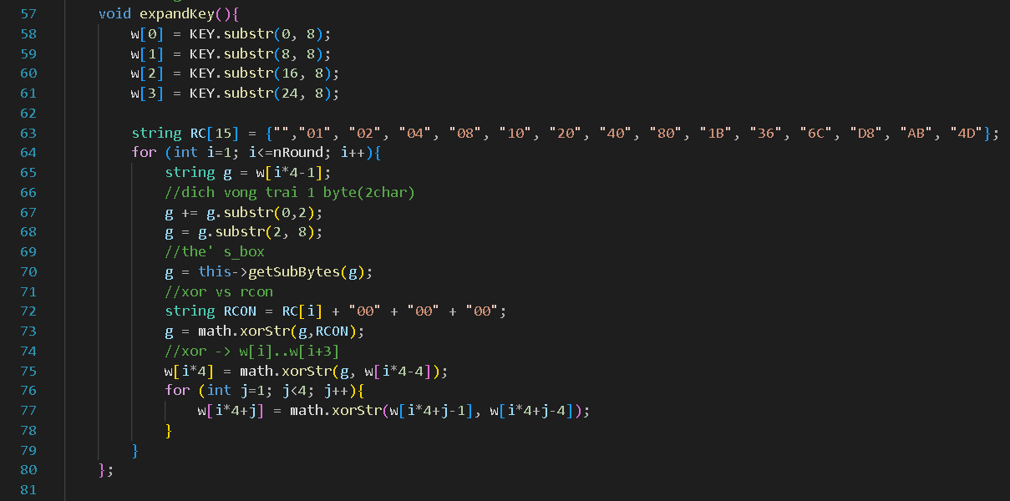
Expand Key

Slide 18
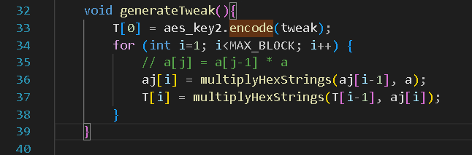
Gen Tweak

Slide 19
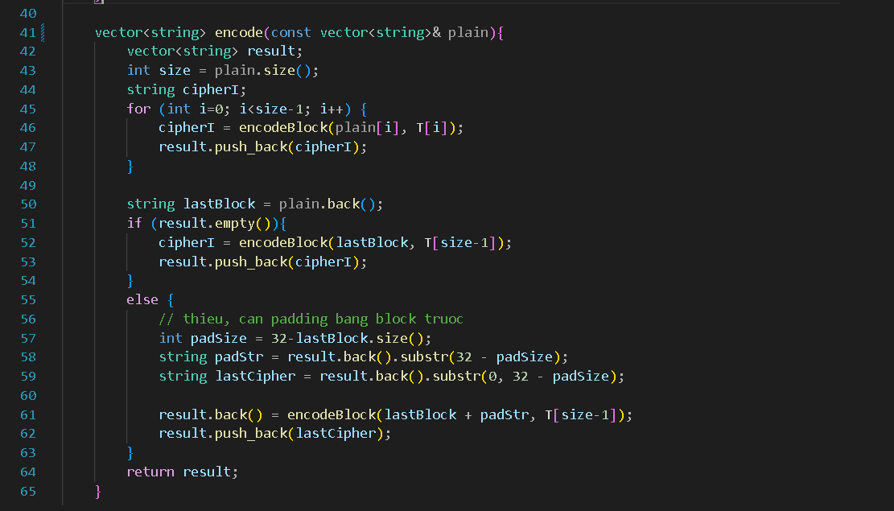
Encode XTS

Slide 20
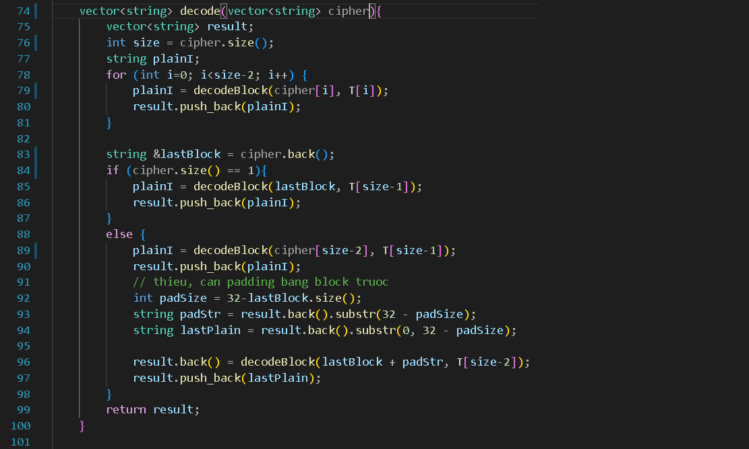
Decode XTS

Slide 21


Demo
Chạy chương trình mã hóa dữ liệu.

Slide 22

THANK YOU!
⌂

